Slide 1
Typy odstępstw od normy składniowej w polszczyźnie użytkowników z pierwszym językiem ukraińskim Cz. 2: Kryteria: pochodzenia i rangi
Ałła Krawczuk, Narodowy Uniwersytet Lwowski im. Iwana Franki (Ukraina) alla.kravchuk@lnu.edu.ua

Slide 2
Projekt badawczo-dydaktyczny
„Wzajemny transfer „językoznawstwo – glottodydaktyka”: współczesne problemy normatywne składni w języku ogólnopolskim i w polszczyźnie użytkowników z pierwszym językiem ukraińskim”,
finansowany przez Narodową Agencję Wymiany Akademickiej w ramach Programu POLONISTA

Slide 3
Kryteria
1) typ konstrukcji (np. współrzędne i podrzędne, bezosobowe etc.) lub reguła składniowa (np. reguły szyku)
2) pochodzenie odstępstwa od normy (ustalenie, czy źródłem odstępstwa jest interferencja z języka ukraińskiego)
3) ranga odstępstwa od normy (dewiacje oczywiste oraz struktury występujące także w uzusie ogólnopolskim, których status normatywny jest dyskusyjny)

Slide 4
2. Kryterium pochodzenia
Interferencje zewnętrzne
Kalki składniowe (poza zilustrowanymi w części 1):
Ale największą wartością dla każdego Polaka jest Opłatek, który nas łączy niezależnie od tego, gdzie byśmy się nie znajdowali (129-130 (711-712) 2018)
Nie zważając na to, że pogoda nie dopisywała dobremu nastrojowi, na sobotni koncert przybyło wielu wielbicieli muzyki ludowej, gości oraz mieszkańców miasta (136-137 (718-719) 2018)

Slide 5
Nie było w niej młodszych i starszych braci (39-40 (621-622) 2010)
Lecz czasami taka myśl pojawia się, szczególnie kiedy trzeba oddawać do druku gazetę, a obiecany przez oddziały Towarzystwa materiał nie jest dostarczony na czas. Wtedy trzeba terminowo przygotowywać go samemu (15-16 (587-588) 2008)
I ciekawie, że wśród obecnych mieszkańców Czerniowiec znalazło się dwie starsze panie [...], które [...] (36-37 (618-619) 2010)
Dzień Konstytucji, którą, mówiąc na marginesie, Polska przyjęła pierwszą wśród państw Europy (23-24 (605-606) 2009)

Slide 6
Brak wpływu zewnątrzinterferencyjnego
Hiperpoprawność:
Wysoko wykwalifikowani lektorzy stosowali nowoczesnych metod pracy (39–40 (621–622) 2010)
Wpływ wewnętrzny:
Przykłady typu pytać o czym (zam. o co), martwić się o kim (zam. o kogo)

Slide 7
Uniwersalia
Musimy tu nie tylko przypomnieć [zespoły], lecz również podziękować zespołom folklorystycznym bukowińskich Polaków (25 (607) 2009)
[...] partnerów w Przemyślu przywitał i wręczył [im] pamiętne prezenty kierownik delegacji doc. Władysław Strutyński (114 (697) 2016)

Slide 8
Uzgodnienie „do sąsiada”:
[...] odbyła się wystawa plonów i specjałów kulinarnych, piknik i koncert folklorystyczny z udziałem zespołów [...] (112-113 (695-696) 2016)

Slide 9
3. Kryterium rangi
Struktury „błędne” na tle rozstrzygnięć kodyfikacyjnych, ale występujące w uzusie ogólnopolskim: dalsze badania nad ich frekwencją i akceptowalnością

Slide 10
planować iść / kupić / napisać / obejrzeć / uruchomić / wybudować / zatrudnić / zrobić etc.

Slide 11
planować + bezokolicznik czy planować + rzeczownik odczasownikowy
NSPP | Ktoś planuje coś (nie: ktoś planuje + bezokolicznik): Planujemy kupno nowego samochodu (nie: kupić nowy samochód)
USJP | Brak kontekstów z bezokolicznikiem
SWJP | Brak kontekstów z bezokolicznikiem
ISJP | W ilustracji: Prawie każda młoda kobieta planuje urodzić dziecko lub przynajmniej liczy się z taką możliwością

Slide 12
Mirosław Bańko, Słownik wyrazów kłopotliwych (Warszawa 1994):
„[…] łączenie czasownika planować z bezokolicznikiem – np. Planujemy wyjechać nad morze – jest zwyczajem stosunkowo nowym, który mimo znacznego rozpowszechnienia się nie doczekał się jeszcze aprobaty w słownikach” (s. 243).

Slide 13
wsjp

Slide 14
wsjp

Slide 15
wydawać się + bezokolicznik czy wydawać się
NSPP | Ktoś wydaje się (nie: wydaje się być) jakiś
USJP | Brak kontekstów z bezokolicznikiem po wydaje się
SWJP | Brak kontekstów z bezokolicznikiem po wydaje się
ISJP | W ilustracji: Czekał cierpliwie, bo matka wydawała się już kończyć swoją przydługą mowę..., Chłopiec wydaje się nie rozumieć swojej sytuacji

Slide 16
wsjp

Slide 18
To była możliwość otrzymać więcej informacji o czasie okupacji 1939–1945, o tragicznych wydarzeniach II wojny światowej (39–40 (621–622) 2010)
Ale:
Nie mam możliwości często jeździć
Nie mieliśmy możliwości zobaczyć całego miasta

Slide 19
Był to płynący od serca dar dla rodaków z Ukrainy, która walczy o prawo istnieć (91 (674) 2014)
Inny słownik języka polskiego:
Miał prawo zdenerwować się (t. 2: 254)
WSJP – brak połączeń i schematu składniowego z bezokolicznikiem

Slide 20
potrzebować co, szukać co, używać co
Dwie książki nie zdążę przeczytać do niedzieli

Slide 21
Jednak zakres jej zainteresowań naukowych nie ogranicza się tym tematem (80 (663) 2014)
Nie ograniczaj się myślami: „Tego nie mogę mieć, na to mnie nie stać” – koniec z takim myśleniem! (NKJP, http://www.nkjp.uni.lodz.pl).
Semantyka: ograniczenia w sferze mentalnej

Slide 22
Rekcja miejscownikowa / biernikowa:
Położyć, postawić na co; zanurzyć (się) w co.
Dziewczyna zanurzyła się we wspomnienia (15–16 (587–588) 2008)
WSJP:
Znów chwyta w szczypce rozpaloną na pomarańczowo podkowę i zanurza w wiadro z zimną wodą.

Slide 23
[...] stwarzać odpowiednie warunki dla ujawienia, zachowania oraz rozwoju tej identyczności, tworząc klimat wyrozumiałości i dialogu (56–57 (639–640) 2012)
[...] która jest nam potrzebna dla prac renowacyjnych [...] (85–86 (668–669) 2014)

Slide 24
Internet:
Wszystko dla Ogrodu
Wszystko dla Sklepu
Wszystko dla Domu

Slide 26
Elipsy
Tylko tym razem wystąpili w okrojonym składzie, ale było na co popatrzeć i [czego] posłuchać (129–130 (711–712) 2018)

Slide 27
Zakłócenie komunikacyjne:
Takie połączenie występów z wypoczynkiem z pewnością zaowocuje [czym?] i zachęci do dalszej pracy na rzecz rozwoju polskiej kultury (26–27 (608–609) 2009);

Slide 28
Orzecznik wyrażony przymiotnikiem
*(?) Robi się spokojnym, zdecydowanym

Slide 29
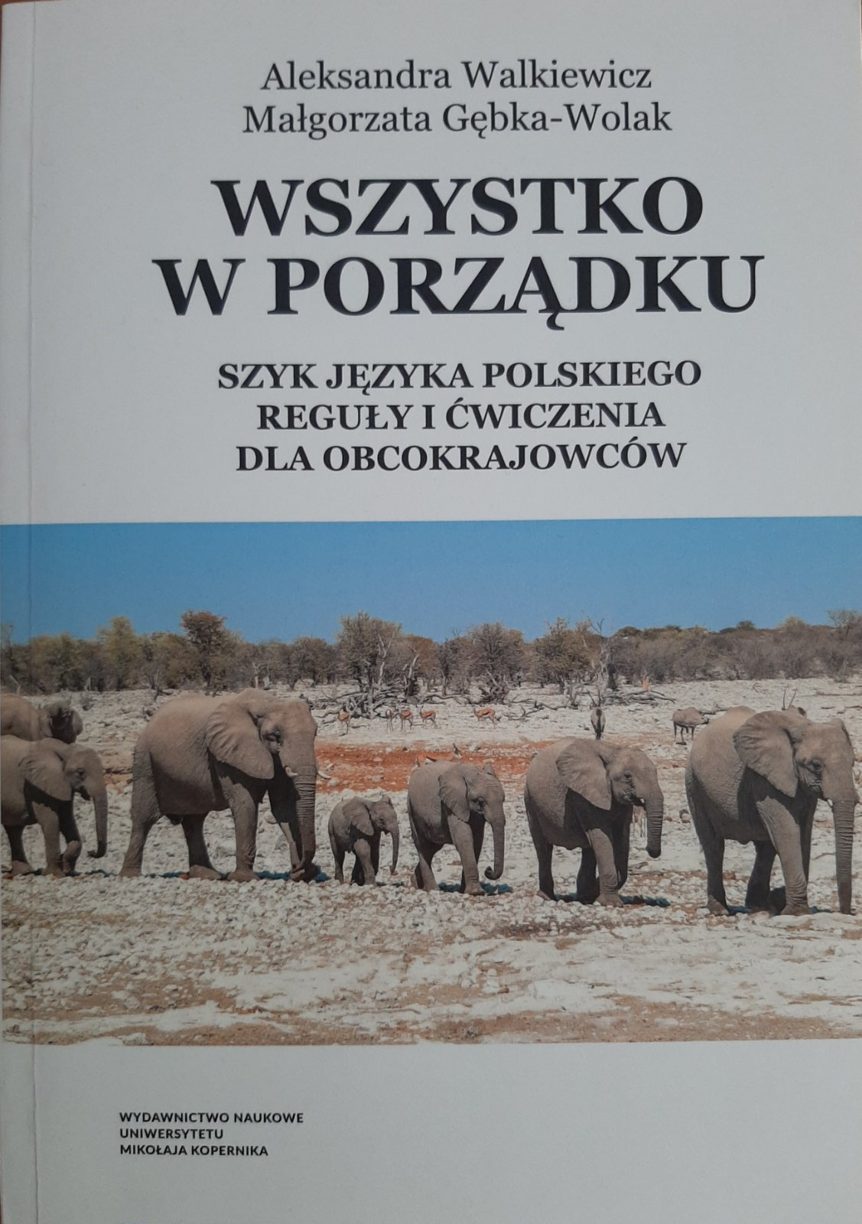
Szyk segmentu się

Slide 33
Głębsza językoznawcza analiza materiału składniowego pod względem współczesnego kształtu normy naturalnej umożliwia zastosowanie bardziej odpowiednich podejść do oceny polszczyzny obcokrajowców.

Slide 34
https://polonista.umk.pl/pages/home/

Slide 35
Dziękuję za uwagę

